Slide 1
第三次作业
杜锐

Slide 2

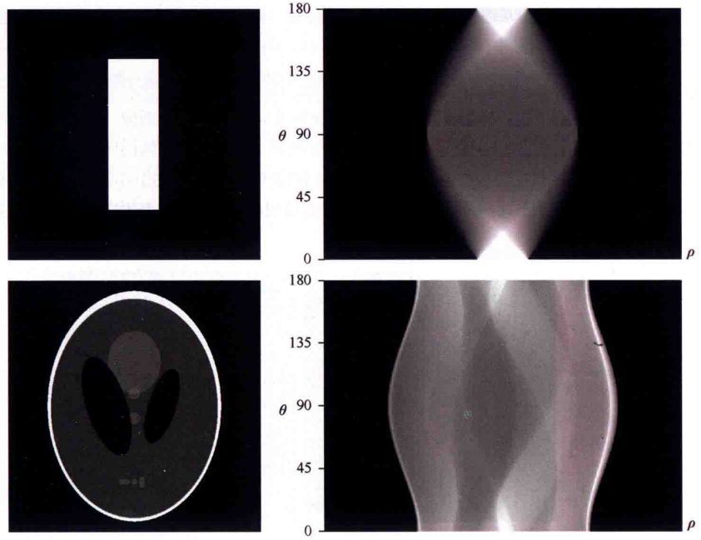
雷登变换
计算方式
编程时可将图像先旋转特定角度，再在垂直方向上求和得到正弦图的一行
正弦图

Slide 3


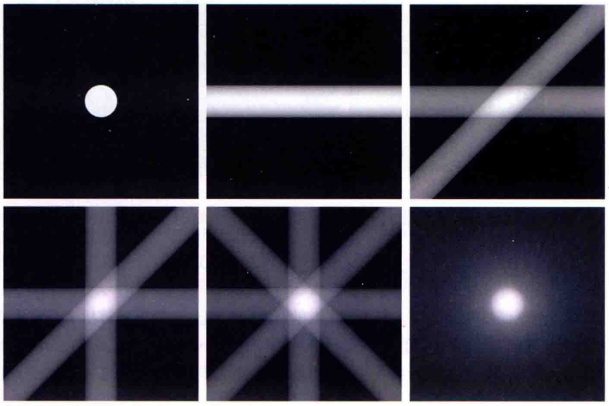
反投影
计算方式
直观理解
将每个投影沿着投影的方向反向“涂抹”回去再累加

Slide 4
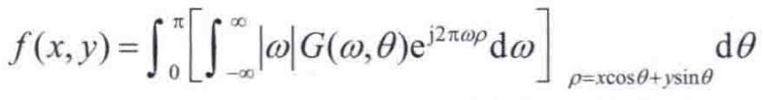
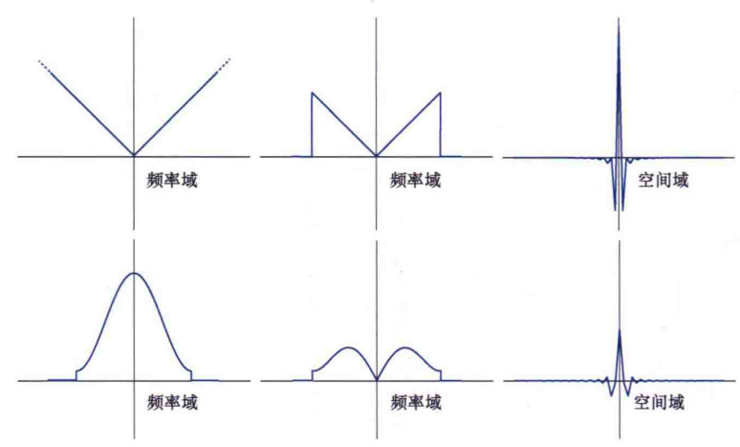
滤波反投影
计算方式
滤波器
斜坡滤波
斜坡滤波加窗
斜坡滤波加汉明窗

Slide 5
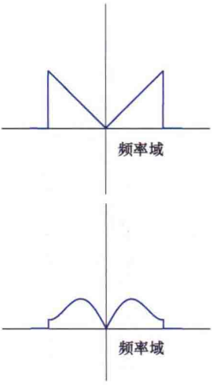


滤波反投影
离散情况注意对滤波器进行频移
连续情况下中心频率为低频
离散情况下中心频率为高频

Slide 6
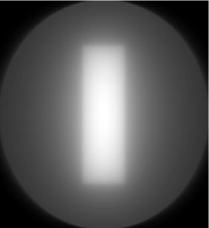
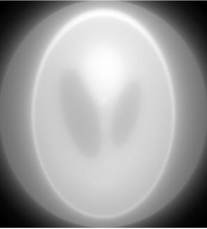

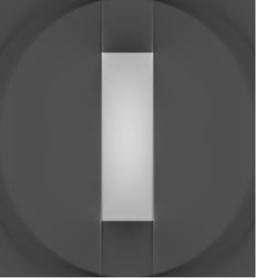
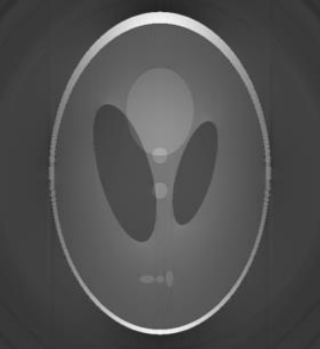

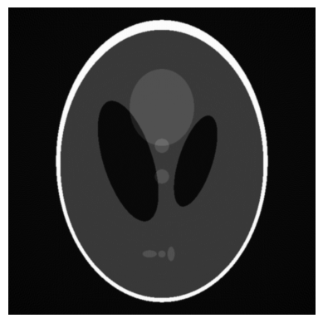
其他问题
注意在图像周围padding
图像旋转时会越出边界

